Slide 1











Slide 2

La lúcuma es una deliciosa fruta que proviene de los valles andinos de Perú, suele ser muy usada en la gastronomía, y es que uno de los ingredientes infaltables en muchos postres, pero su sabor no es lo único que lo convierte en una de las favoritas entre las personas. Sus beneficios también hacen que todos quieran disfrutarla.
A continuación, te contamos los más conocidos.
COMBATE LA DEPRESIÓN
Algo que pocas personas saben es que esta deliciosa fruta te ayuda a estimular tu sistema nervioso reduciendo la fatiga y combatiendo la depresión.

Slide 3
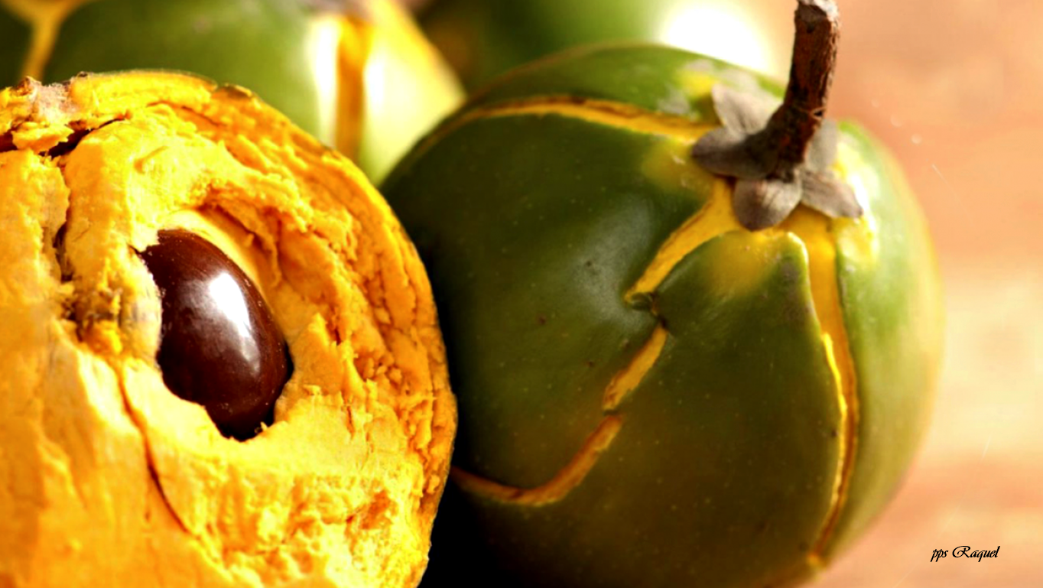

Slide 4
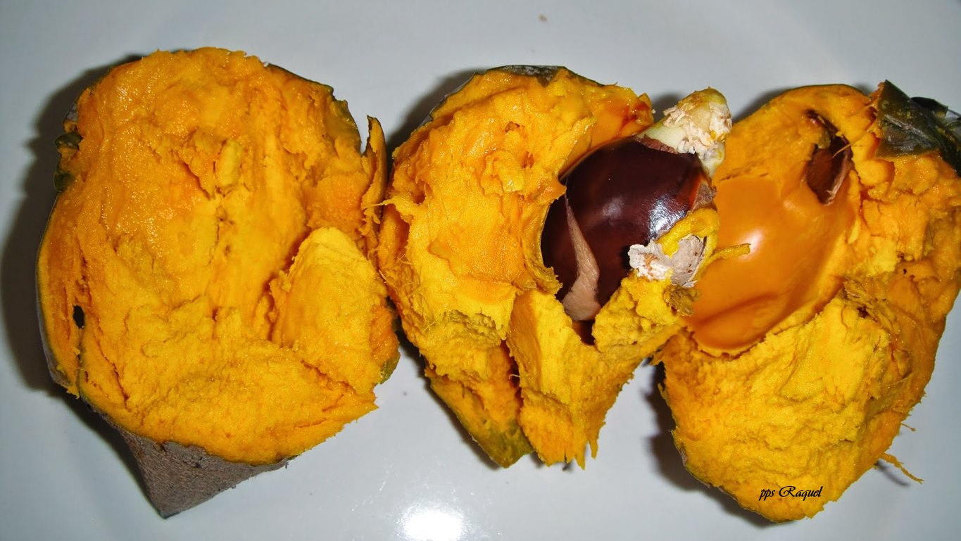


Slide 5
COMBATE EL COLESTEROL Y TRIGLICÉRIDOS
La lúcuma posee componentes que te ayudan a combatir el colesterol y triglicéridos. La clave está en tomar un vaso de jugo de esta fruta diariamente.
TE PROTEGE DE ENFERMEDADES CARDIACAS
El caroteno que posee la lúcuma te ayuda a disminuir las posibilidades de sufrir ataques cardíacos y aumentar la eficiencia del sistema inmunológico.

Slide 6



Slide 7



Slide 8
OLVÍDATE DE PROBLEMAS DE LA PIEL
Si sufres de irritación en la piel debes empezar a consumir lúcuma. La idea es colocarte la fruta en la parte afectada usando algodón o un hisopo y esperar por algunos minutos.
COMBATE LA DIABETES
Esta exótica fruta también puede ser utilizada para prevenir o combatir la diabetes. Esto debido a que ayuda a regular la glucosa en la sangre.
Así que empieza a consumir esta fruta y obtendrás muchos beneficios.

Slide 9



Slide 10


Slide 11
Además de su delicioso sabor, tiene una textura muy cremosa con muchísimos beneficios para tu salud. Algunos de ellos son:
Estimula el sistema nervioso.
Reduce la fatiga y decaimiento.
Previene enfermedades cardíacas.
Es un poderoso regenerador y cicatrizante, según investigaciones realizadas en Estados Unidos.
Combate el envejecimiento de la piel y ayuda a mejorar su aspecto.
Combate la diabetes.
A nivel tópico, la lúcuma ayuda a prevenir enfermedades cutáneas.
Gracias a su alto contenido de niacina, ayuda con el metabolismo de las proteínas y a aumentar la energía.
Combate la depresión.
Reduce los niveles de colesterol.

Slide 12


Slide 13



Slide 14



Slide 15
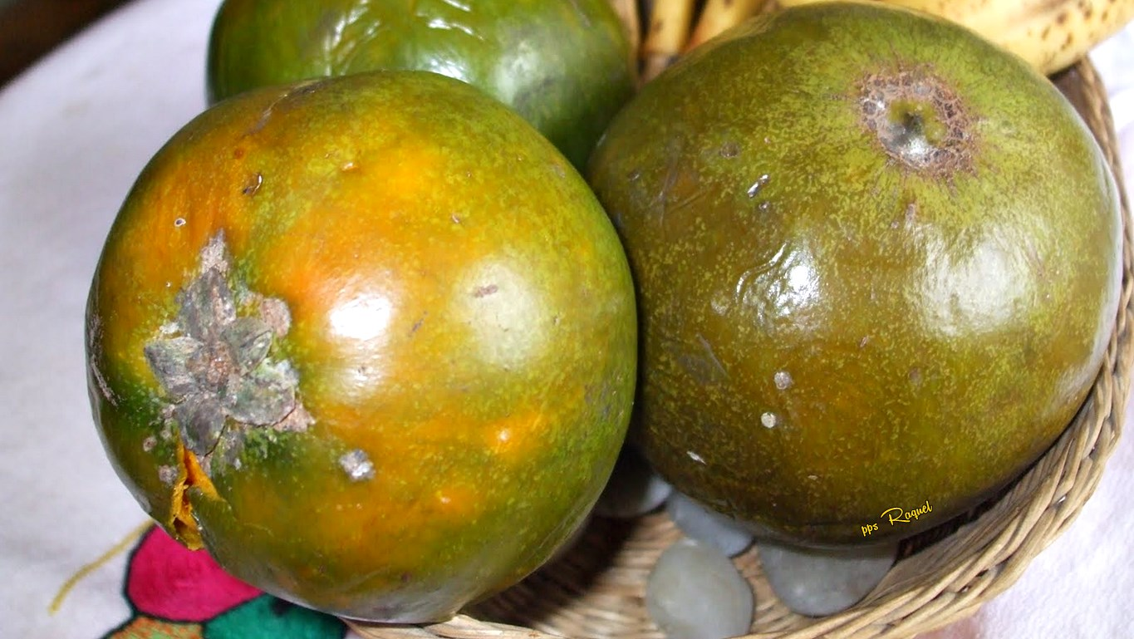

Slide 16
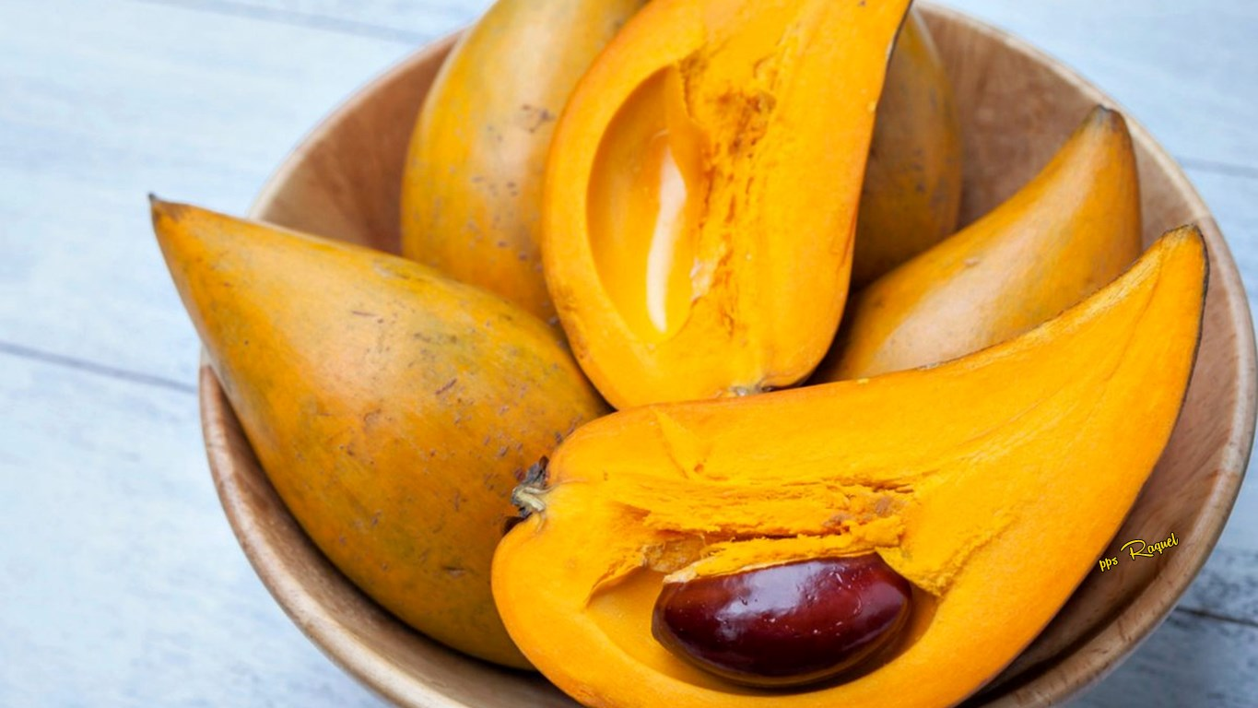

Slide 17


Slide 18


Slide 19


Slide 20


Slide 21
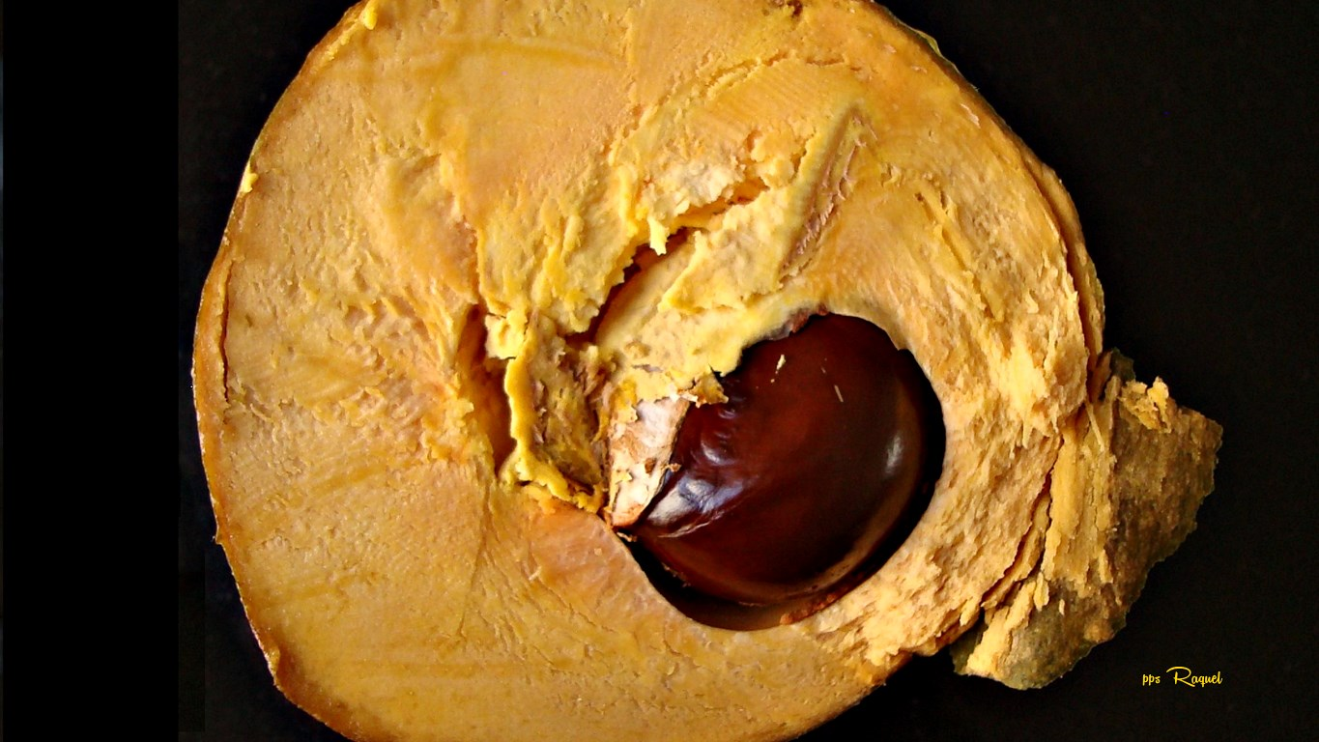

Slide 22


Slide 23


Slide 24
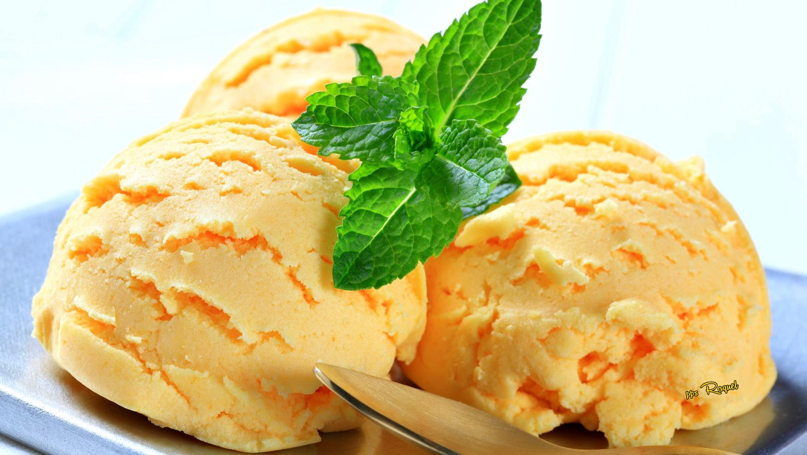

Slide 25


Slide 26
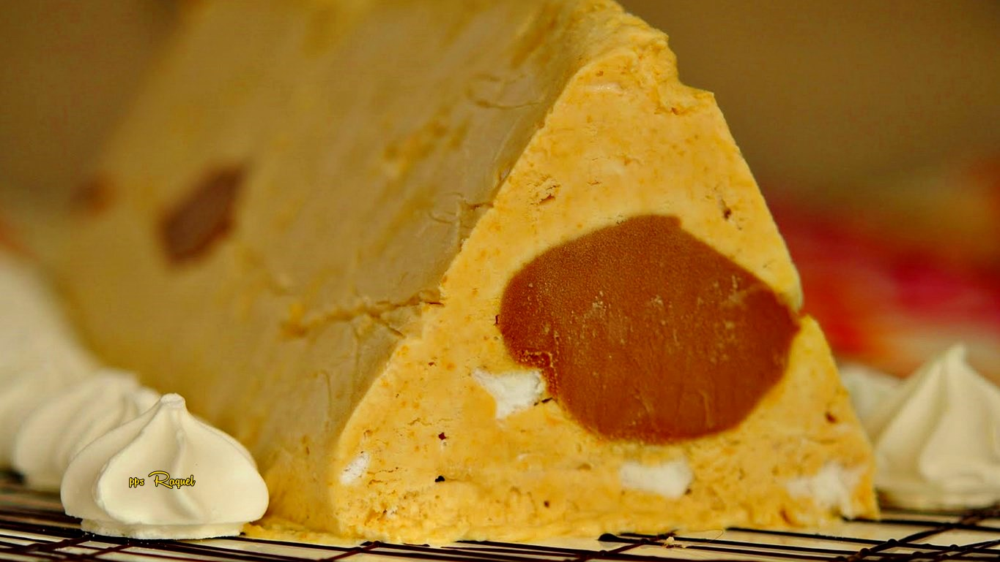

Slide 27



Slide 28









¿Te ha gustado?
Puedes ver más entrando
Aquí
Además puedes recibir powerpoints en tu correo electrónico suscribiéndote aquí:
Esta presentación powerpoint ha sido creada y compartida única y exclusivamente para mispps.com

